Slide 1
一起來動腦
開始

Slide 2

我最喜歡的電影是什麼?
動物方程式
獅子王
阿拉丁

Slide 3
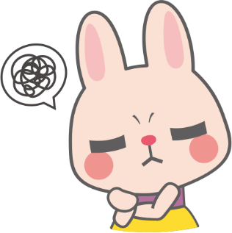
答錯了!
重新

Slide 4

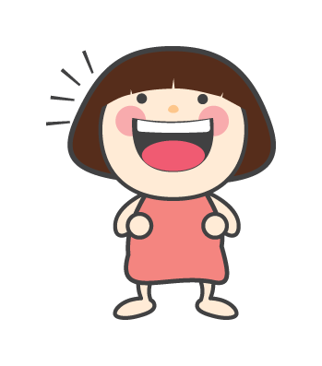
但你是用猜的嗎?
答對了!
真厲害
結束

